Slide 1
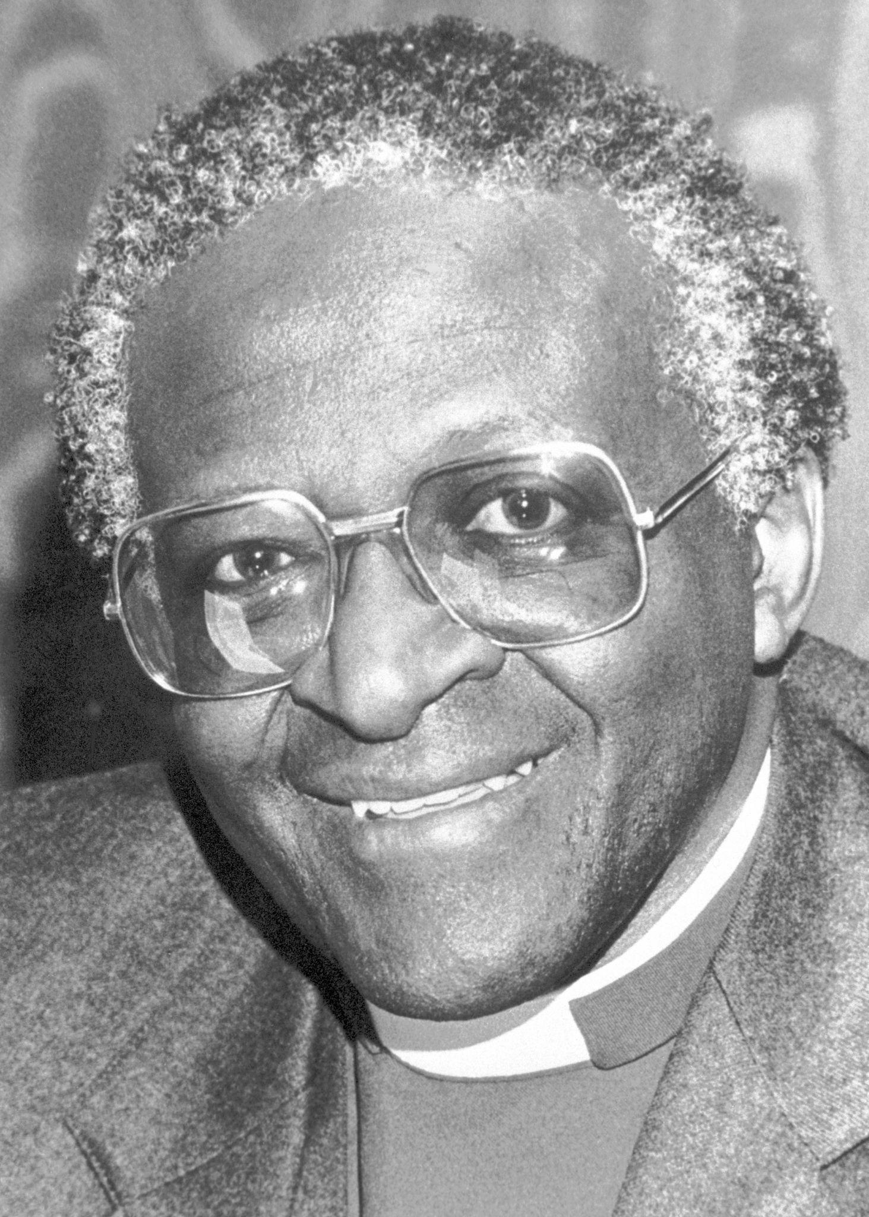
DESMOND
TUTU

Slide 2
OPPVARMING
Har du hørt om Sør-Afrika? Vet du hvor det er?
Har du hørt om apartheid? Hva er det?
Har du hørt om Nelson Mandela? Hvem var han?
Har noen hørt om Desmond Tutu? Hvem var han?
Hva er diskriminering?
Notes:
Dra nytte av elevenes forkunnskaper ved å varme opp klassen med noen av de følgende spørsmålene (se svar i nøkkelfakta-delen ovenfor). Noter elevenes svar og tanker på tavlen eller på kartpapir
Apartheid betyr rasesegregering, eller «separert» og var et politisk system i Sør-Afrika mellom 1948 og 1994. Apharteid-regimet var et (rasistisk) system som skilte folk etter hudfarge, slik at hvite skulle ha størst makt.

Slide 3
APARTHEID:
Apartheid betyr «atskilthet» og var et politisk system for raseskillelse i Sør-Afrika mellom 1948 og 1994. Apartheidregimet diskriminerte mennesker etter hudfarge. Mens hvite ble gitt makt og privilegier, ble ikke-hvite nektet grunnleggende menneskerettigheter.

Slide 4
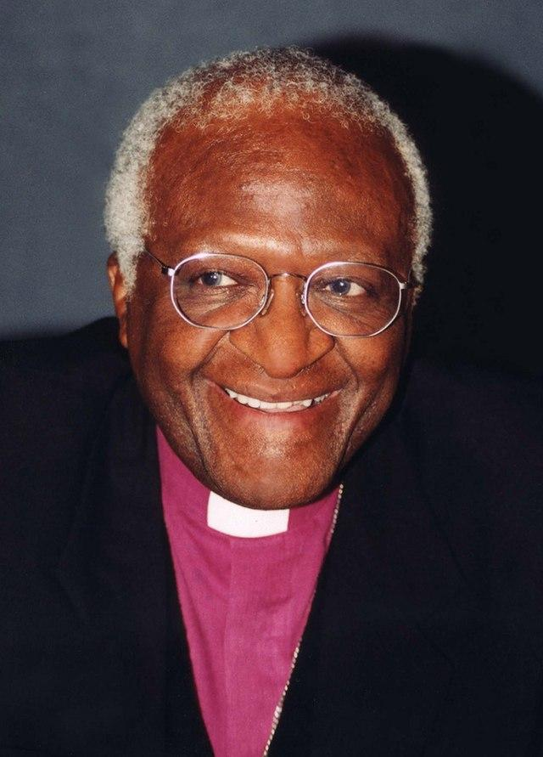
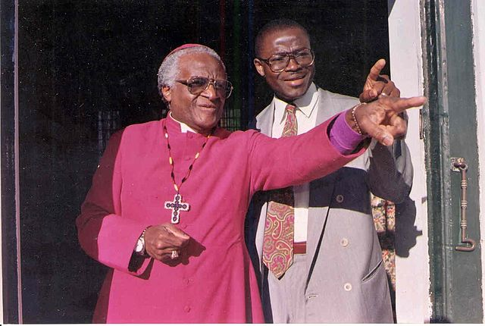
HVEM VAR DESMOND TUTU?
Desmond Tutu ble født i Sør- Afrika i 1931.
Han var erkebiskop i Den anglikanske kirken i Sør-Afrika .
Tutu var en viktig leder i den ikke-voldelige motstanden mot apartheid.
I 1984 mottok Desmond Tutu Nobels fredspris.
Han døde 26. desember 2021.
Notes:
Lærere, legg gjerne til og utvid dette basert på fakta i timeplanen.
Det finnes også flere filmklipp på youtube om Apartheid og Desmond Tutu dere kan vise.

Slide 5
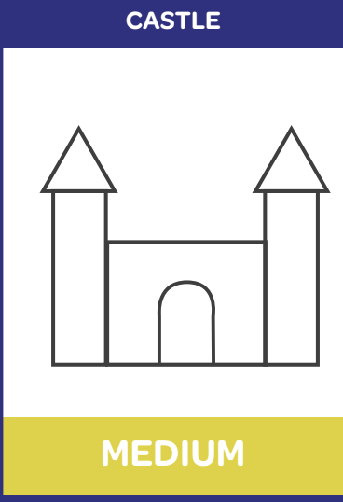
LA OSS SPILLE "KOPIMASKIN"!
MÅL: Innenfor tidsfristen, tegne bilder fra så mange kort som mulig.
OPPSETT:
En elev som skal beskrive og setter seg forran klassen/gruppen.
«Beskriveren» trekker et kort. Han/hun kan bruke hvilke ord som helst for å instruere kopimaskinene (resten av klassen) hvordan de skal tegne bildet.
"Kopimaskinene" får ikke snakke.
Når alle kopimaskinene er ferdige, avslører «beskriveren» originaltegningen og kopimaskiner avslører hva de tegnet.
Notes:
Kan spilles med hele klassen, i mindre grupper eller to og to

Slide 6
SPILLEREGLER:
Beskriveren KAN:
Gi muntlige instruksjoner for å styre kopimaskinen trinn for trinn
Gjenta en instruksjon eller starte på nytt etter kopimaskinens forespørsel
Bekreft fullføring av et bilde med kopimaskinen ved å spørre "Klar?"
Beskriveren KAN IKKE:
Bruk bevegelser for å forklare et bilde
Svare på spørsmål fra kopimaskinen
Løfte skilleveggen når som helst
Se hva kopimaskinen tegner til han eller hun løfter skillelinjen
Kopimaskinen KAN:
Gjenta beskriverens instruksjoner muntlig etter å ha fullført hvert trinn
Si "Gjenta" for å få beskriveren til å gjenta den siste instruksjonen
Si "Start på nytt" for å få beskriveren til å begynne på nytt fra starten
Kopimaskinen KAN IKKE:
Se kortene som eies av beskriveren
Stille spørsmål
Fortsett å endre et bilde etter at skilleveggen er løftet

Slide 7
EN SISTE RUNDE!
Nå skal vi spille en siste runde med Kopimaskin, men denne gangen:
bildene blir litt mer kompliserte og litt annerledes
Her må man beskrive objekter og detaljer
ikke bruk noen farger eller ord i bildet
ikke bruk noen uttrykk eller bevegelser
kopimaskinen KAN stille alle spørsmål underveis
Notes:
Bildeanalyse - EN SISTE RUNDE!
- Fortell elevene de er skal spille en runde til av kopimaskin . Gi hver elev en av de historisk bildene i vedlegg . Par elevene sammen og sørg for at partneren deres har et annet bilde .
- Fortell elevene de vil prøv å forklare partneren deres hva _ de se i _ bilde . Be dem bare beskrive de gjenstander og detaljer , men de har ikke lov til å beskrive farger , ord i _ bilde eller følelser eller noe tolkninger . ( dette er viktig for senere)Den andre eleven får ikke se de bilde , men må prøve å tegne hva partneren deres beskriver . De er tillatt denne gangen imidlertid for å stille spørsmål sammen de måte .
- En gang de første elevene har gått , har dem bytte slik at begge elevene har hatt mulighet til å beskrive og tegne .
- En gang begge elevene har begge deler beskrevet og tegnet , tillat dem å vise hver annen deres tegninger men ikke la dem vise hver annen det originale bildet ennå .
- Ved å bruke powerpoint , vis klasse den opprinnelige historiske bilder .
Før en kort diskusjon for å hjelpe elevene å forstå det alle i _ klasse var hørsel Om de samme bildene og likevel de tegninger var annerledes. Selv når vi er ikke sint , er det mulig å oppleve hørsel noe annen enn hva som blir sa . Det er lett å misforstå hver enkelt annet . Det er viktig å øve bli en god lytter , men også å lære hvordan velge _ de riktige ordene ved å stille spørsmål for å forstå hver annen bedre .
Be dem tenke _ Om de trening de gjorde nettopp : Når de ble til usikker av hva personen som forklarer mente de _ stilte spørsmål for å bli bedre forklaring De gjorde dette naturlig å unngå misforståelser . Noen ganger bare innser noe er en misforståelse kan hjelp du bevege seg på en ikke-voldelig måte .
Reflektere på de innhold av de bilder :
Hvordan gjør disse bilder gjør deg føle ?
Hvordan gjør du synes at dette føltes å ikke kunne ta de samme bussene, spis de samme restaurantene, ikke gå på de samme skolene og for svarte folk skal ikke ha de samme rettighetene som hvit mennesker ?

Slide 8
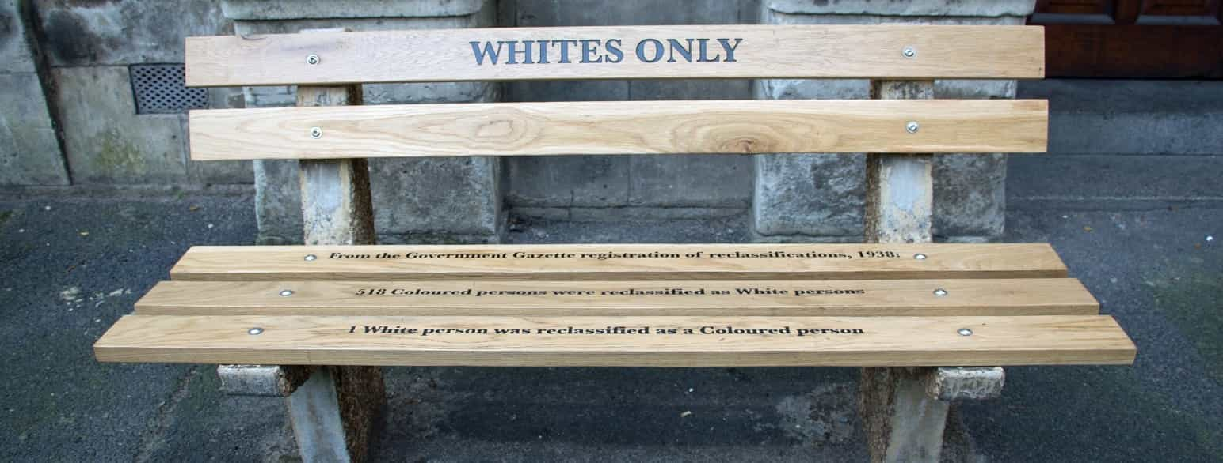
HISTORISKE BILDER

Slide 9
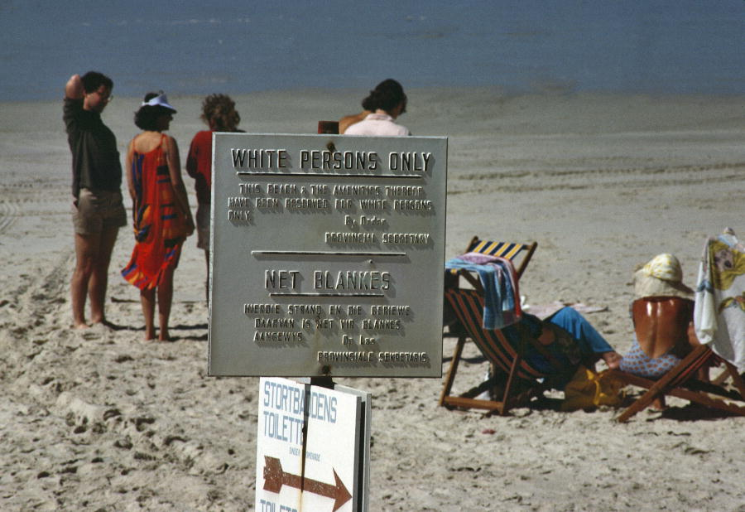
HISTORISKE BILDER

Slide 10
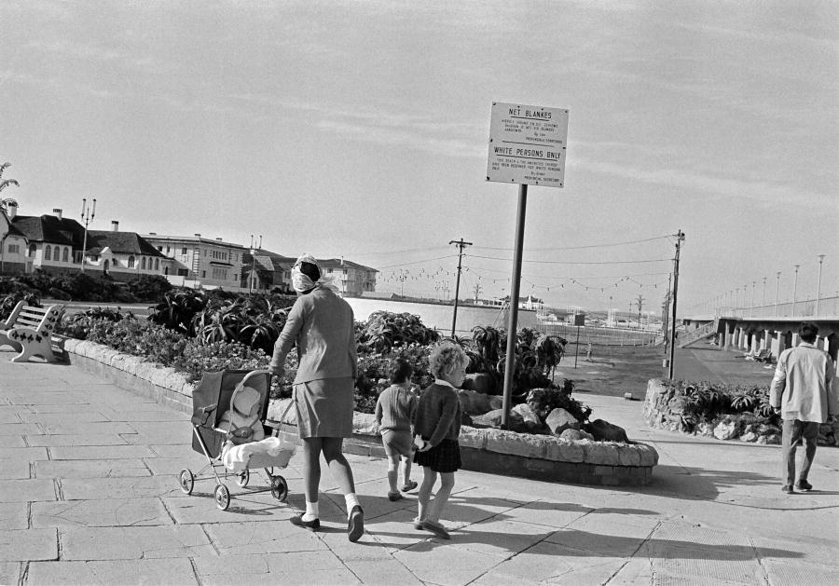
HISTORISKE BILDER

Slide 11
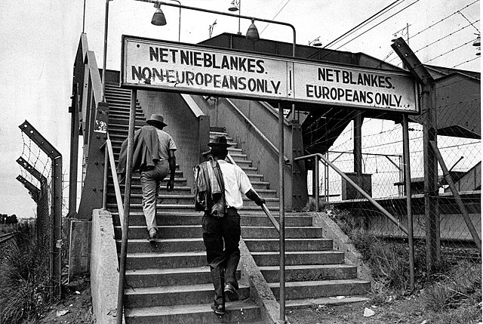

Slide 12
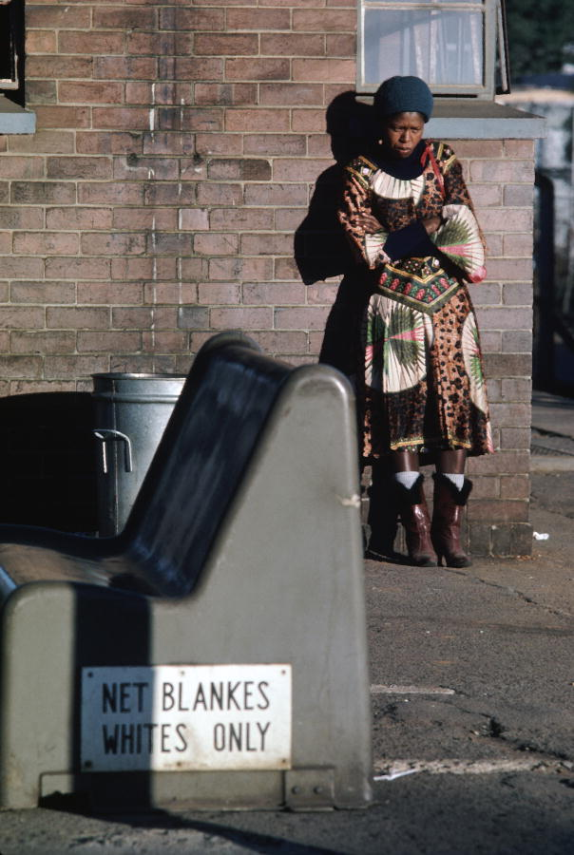
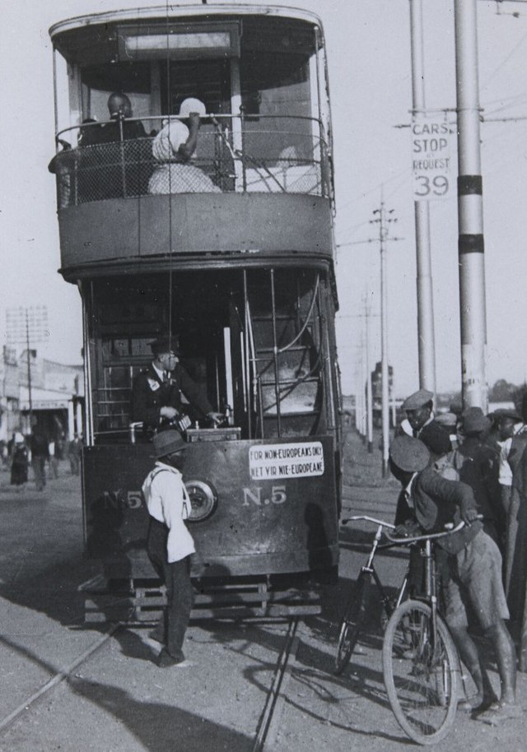

Slide 13
AVSLUTTNING
Desmond Tutu jobbet for å endre ting. Etter at de endret seg, jobbet han for å hjelpe folk til å tilgi hverandre.
Ta en titt på tegningene dine. Nå kan du endre dem og legge til detaljer. Prøv å skap et kunstverk som sier noe om hvordan du ønsker at verden skal være.
Notes:
- Forklar en gang til at Desmond Tutu jobbet for å endre alt dette , og det aparteid varte fra 1948 til 1994. Etter de Aparteid var avsluttet i 1994 han jobbet for å ha samfunn tilgi Hver annet , til tross de diskriminering og urettferdighet .
– La elevene komme på nytt deres tegninger og fyll ut deres tegninger med hva de synes at skulle være der , i stedet for hva de se i _ bilder . Inviter elevene til å lage tegninger inn i de kunstverk de tror det burde være i en verden gratis av rasisme .

